Slide 1
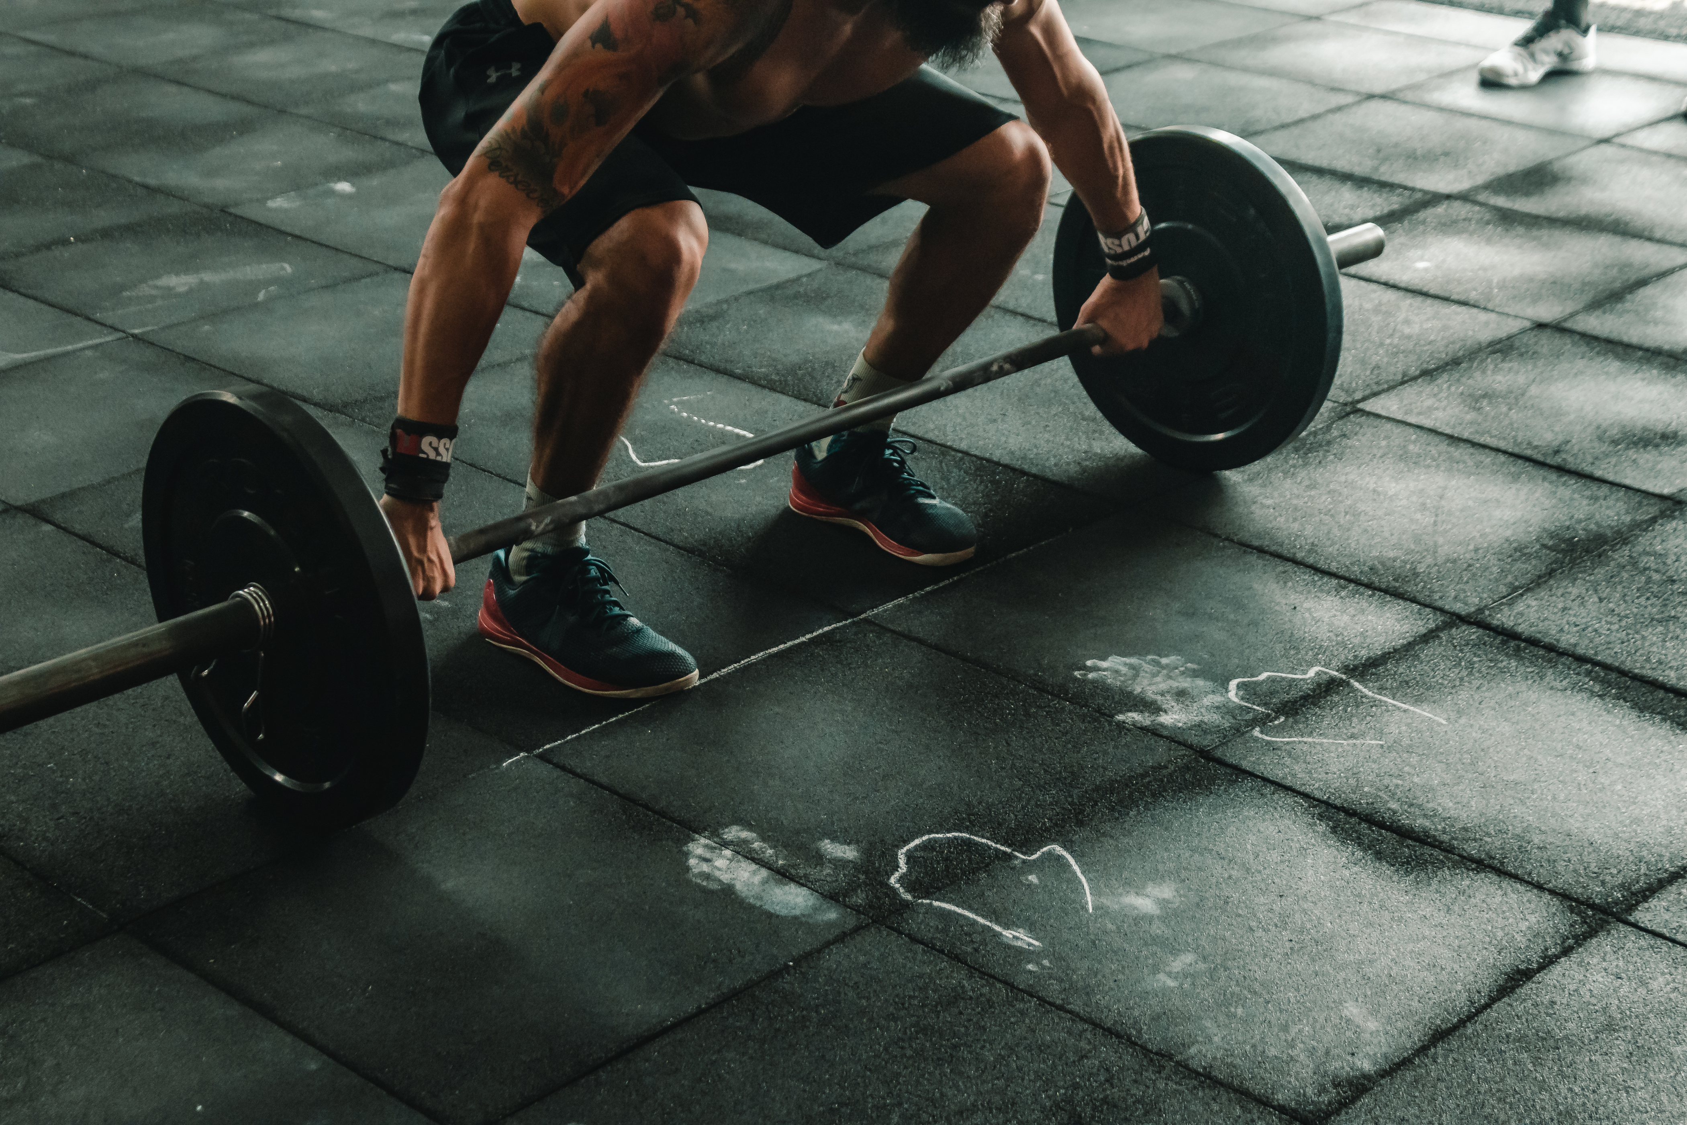
POSE-AI
TRAINER

Slide 2

מוטיבציה והגדרת הפרויקט
מוטיבציה: הפרויקט מציג מודל לתיקון טעויות בביצוע squat ללא צורך במאמן צמוד.
המודל אומן על מאגר תמונות סינטטיות כדי לספק למתאמן משוב מדויק בכל מקום ולמנוע פציעות.
הגדרת הפרויקט: מודל המשתמש ב-Dataset סינתטי ומסווג בין ביצוע טוב לביצוע לא טוב.

Slide 3
מודלים ומדדים
המטריקות
הנתונים
המודלים
Qualitative Feedback
AUC-ROC
Accuracy & F1-Score
Synthetic Data Generation
Augmentation
Vision Transformer (ViT-B/16)
MediaPipe
Stable Diffusion & ControlNet
LLM

Slide 4
הישגים וחדשנות
מודל משוב מבוסס LLM: שילוב של LLM להפקת טיפים להסבר ולשיפור עבור כל תמונה שנבדקה.
דינמיות וגיוון: יכולת לייצר וריאציות רבות של זוויות צילום, תאורה ומבני גוף על בסיס מספר מצומצם של תמונות מקור (Seeds).

Slide 5
מתודולוגיה ודאטה
ארכיטקטורה ואופטימיזציה
ניתוח נתונים (EDA)
בניית מאגר נתונים סינתטי
מודל: Vision Transformer (ViT-B/16) הלומד קשרים מרחביים לזיהוי איכות ה-squat.
אימון Fine-Tuning: תהליך בשני שלבים: Warmup ו- Unfreezing & Finetune.
בחינת התפלגות מאפיינים ויזואליים כמו חדות, בהירות וניגודיות של התמונות הסינתטיות להבטחת איכות הדאטה.
בקרת איכות: זיהוי חריגים לדיוק מקסימלי של המודל.
שימוש ב-MediaPipe, חילוץ שלדי בסיס מתמונות אמיתיות והפיכת שלדים תקינים למגוון דוגמאות.
הפיכת שלדים לתמונות ריאליסטיות באמצעות ControlNet.

Slide 6
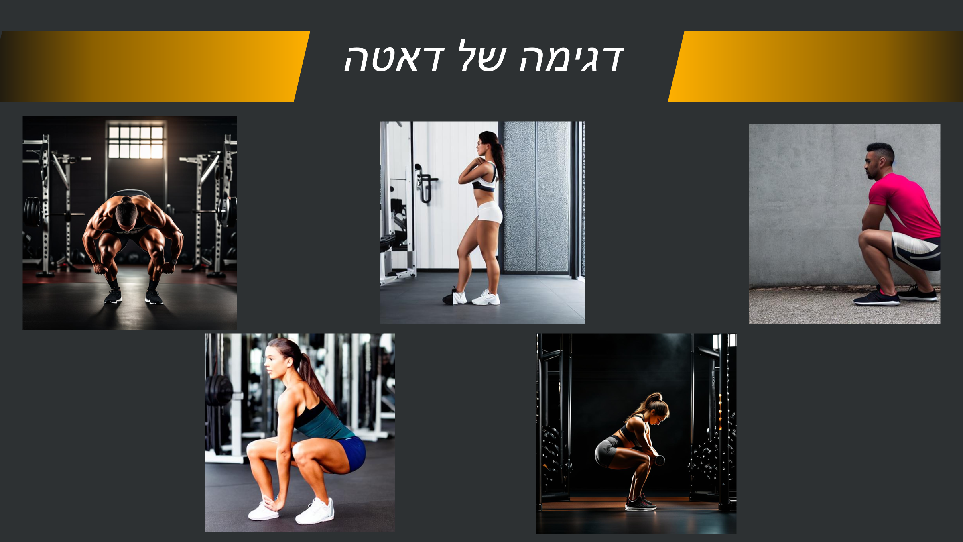
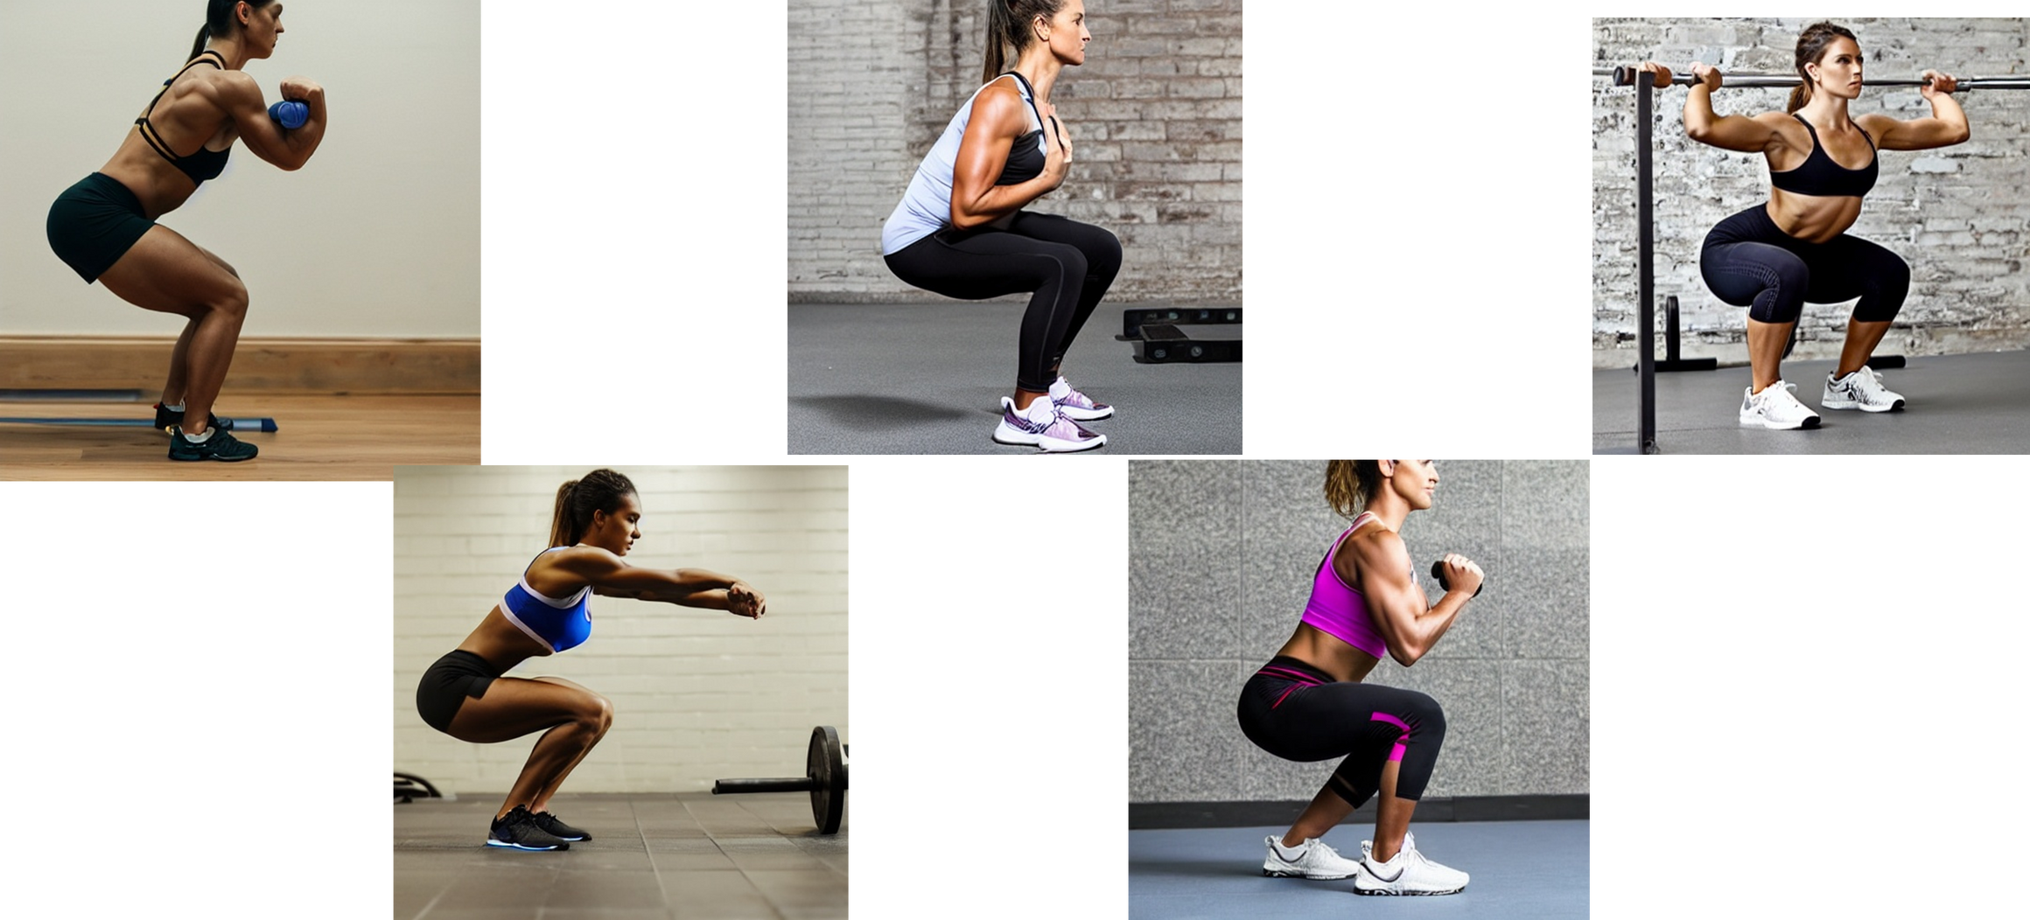
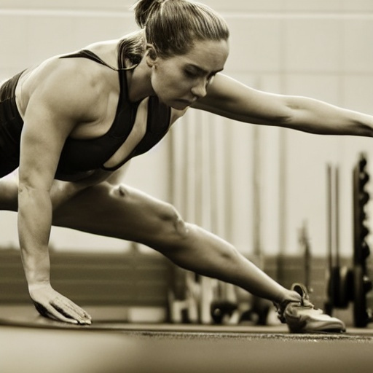
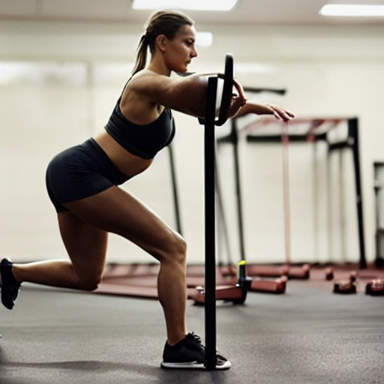

Slide 7
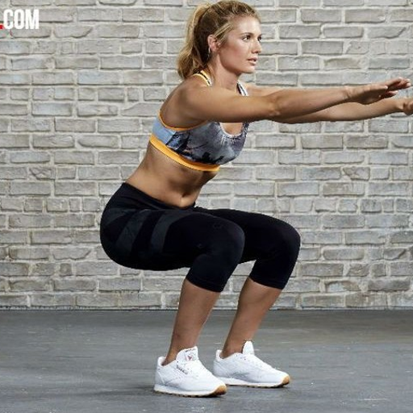
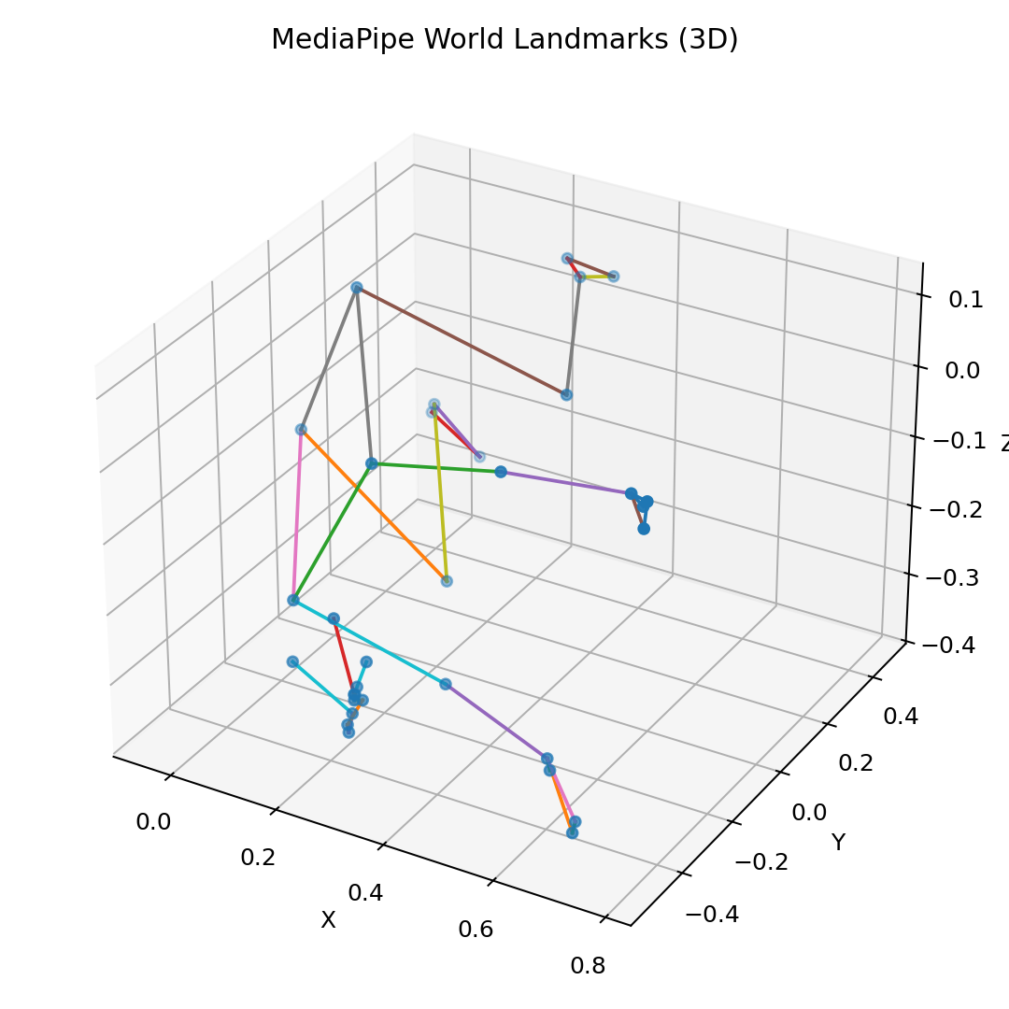
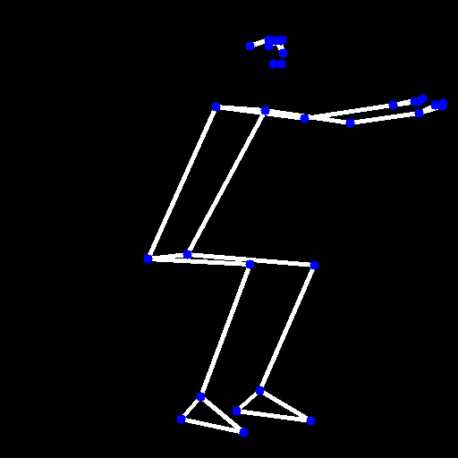
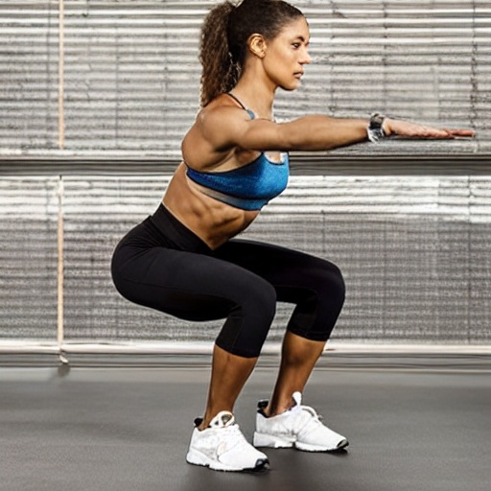
Generation pipeline
1) SEED image
2) 3D pose (world landmarks)
3) 2D control map (OpenPose-like)
.
Use pose world landmarks -> plot 3D skeleton
Project 3D -> 2D then draw OpenPose-like map
Random camera is sampled to increase pose diversity
4) Prompt used for generation (GOOD)
5) Synthetic output image
Realistic photo of a person performing a perfect bodyweight squat in a modern gym, heels flat, knees tracking over toes, neutral spine, chest up, controlled depth, sharp focus, natural lighting.

Slide 8
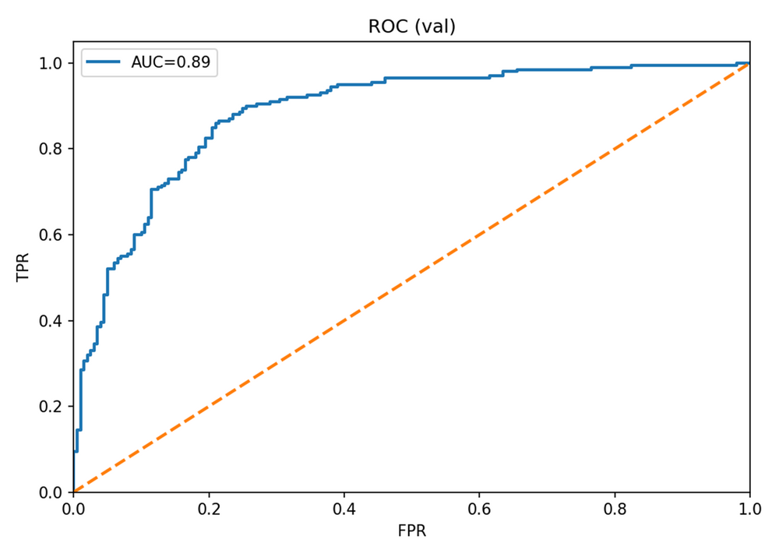
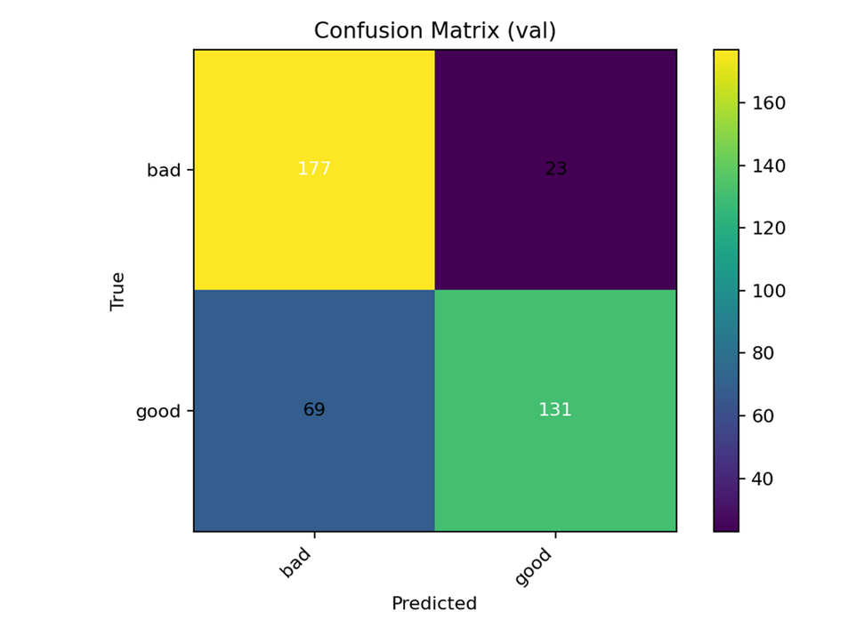
ניתוח נתונים - EDA
הגרף מציג את ביצועי הסיווג של המודל עבור ספי החלטה שונים:
ציר X: FALSE POSITIVE RATE – כמה דוגמאות סווגו בטעות כחיוביות
ציר Y: TRUE POSITIVE RATE (RECALL) – כמה דוגמאות זוהו נכון
כל נקודה בעקומה מייצגת סף החלטה אחר
‏AUC ≈ 0.90 מראה שלמודל יש יכולת הבחנה גבוהה בין GOOD ל-BAD
מטריצת בלבול שמציגה איך המודל סיווג את הדוגמאות האמיתיות:
177 דוגמאות Bad זוהו נכון כ-Bad
23 דוגמאות Bad זוהו בטעות כ-Good
131 דוגמאות Good זוהו נכון כ-Good
69 דוגמאות Good זוהו בטעות כ-Bad

Slide 9
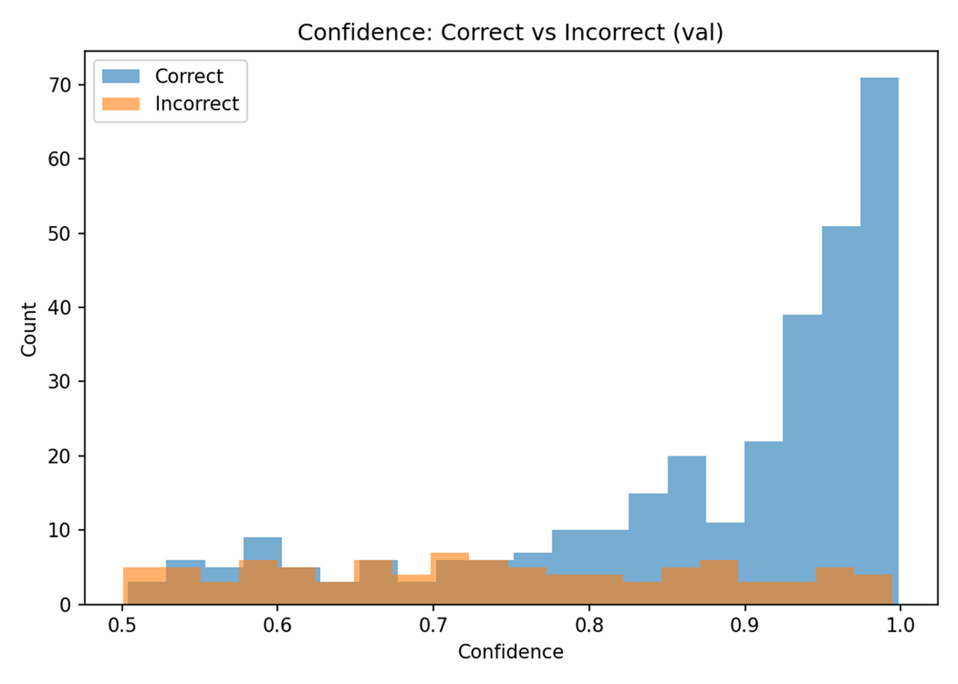
ניתוח נתונים - EDA
הגרף בוחן את "רמת הוודאות" של המודל בכל פעם שהוא מקבל החלטה, ומפריד בין המקרים שבהם המודל צדק לבין המקרים שבהם הוא טעה.
הגרף מראה שככל שהמודל בטוח יותר בעצמו, כך שיעור הדיוק שלו עולה – מה שמאפשר לנו לסמוך עליו בעיקר בניבויים בעלי ביטחון גבוה.

Slide 10
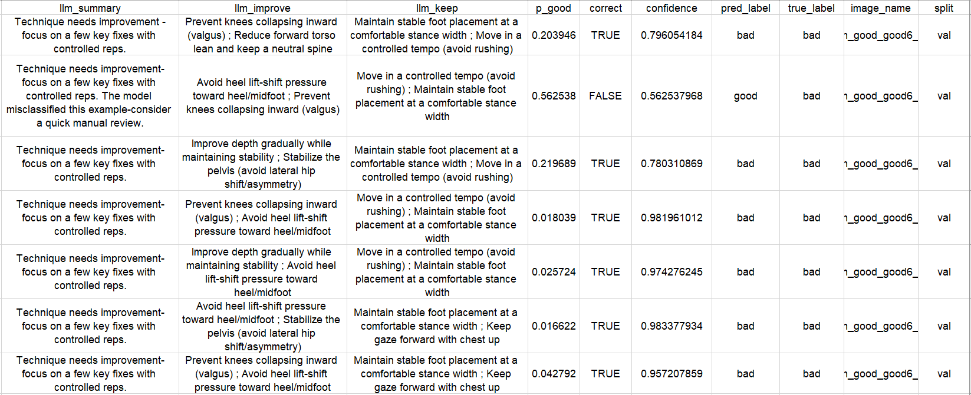
OUTPUT- CSV

Slide 11

מסקנות
למדנו כי דיוק המודל נשען על איכות ה-Dataset הסינתטי שיצרנו. השימוש במניפולציות שלד ב-3D אפשר לנו לשלוט במדויק בסוג הטעות, וזהו כלי חיוני ליצירת דוגמאות למידה שלא בהכרח קיימות במאגרי מידע רגילים.
ראינו שרעשי רקע או זוויות צילום מסוימות גרמו למודל לזהות טעויות שלא קיימות. הרחבת ה-Dataset לסביבות אימון ורקעים מגוונים יותר הייתה מצמצמת משמעותית את מקרי ה-False Positive.
זיהינו מקרים שבהם המודל התקשה להבחין בין ביצוע תקין לשגוי, בעיקר במצבים ניטרליים (כמו מצב עמידה). נדרש גיוון גדול יותר של זוויות צילום ב-Dataset כדי למנוע בלבול בפוזיציות ניטרליות, לצד החמרה בזיהוי טעויות.

Slide 12
רעיונות להמשך
הרחבת המערכת לתרגילים נוספים (לדוגמא: Deadlift)
מעבר לניתוח וידאו: מעבר מניתוח תמונות סטטיות לניתוח רצף תנועה לזיהוי קצב ומהירות הביצוע.
שיפור עמידות: אימון על רקעים "רועשים" יותר (חדרי כושר עמוסים) לשיפור ביצועי המודל בסביבה אמיתית.

Slide 13
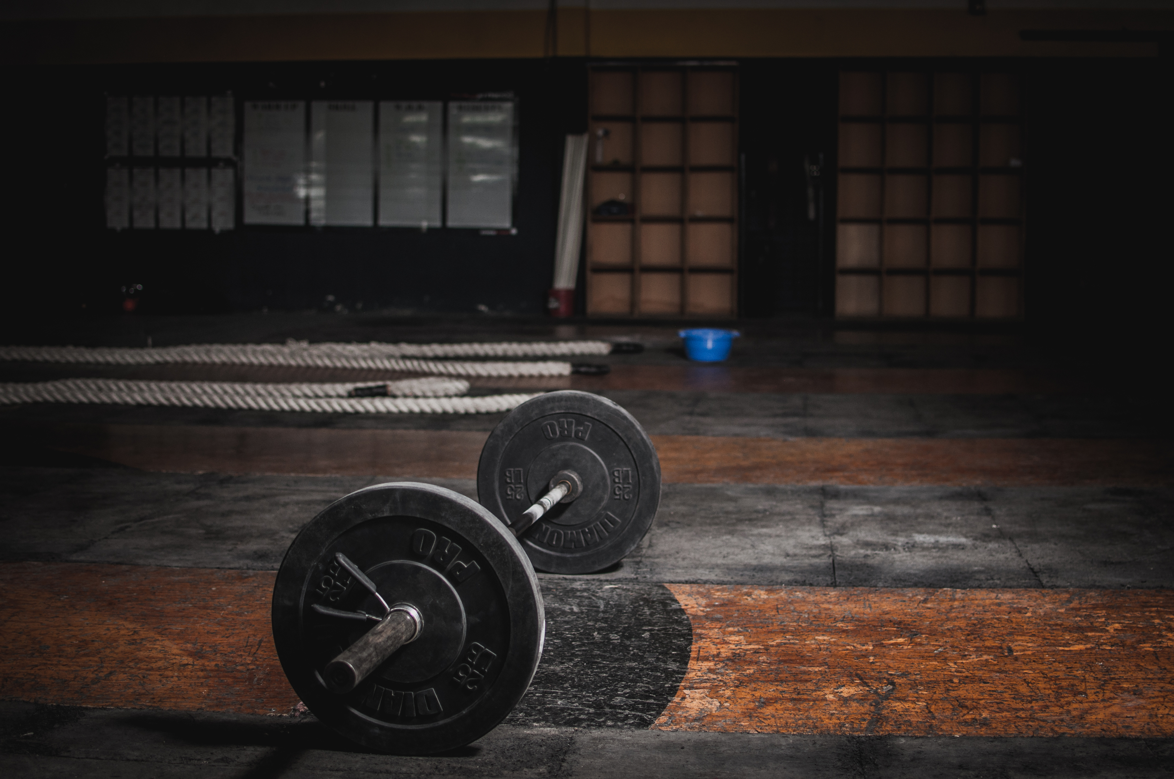
THANK YOU

